Slide 1
Bases de Datos
Introducción

Slide 2

La Información como Recurso
Los datos son observaciones que realizamos en el mundo real
Son recopilados como hechos ó evidencias
Adquieren significado a partir de su procesamiento
‹#›
Notes:
‹#›

Slide 3
La Información como Recurso
Existen diferencias entre dato e información
Los datos son hechos o cosas del mundo, lo suficientemente importantes como para ser registrados. Son recopilados como situaciones o evidencias. Adquieren significado a partir de su procesamiento para convertirse en información
La información es el resultado del análisis de los datos. Por ejemplo, un satélite colecciona datos (valores numéricos), que una vez volcados en un mapa, son interpretados por un experto que identifica los diferentes usos del suelo en determinada región
‹#›
Notes:
‹#›

Slide 4




Necesidades de Almacenar Información
Problema: Contamos con mucha información
Y contamos con diferentes alternativas de almacenado:
Un archivo de texto
Varios archivos de texto
Otras estrategias
‹#›
Notes:
‹#›

Slide 5
Necesidades de Almacenar Información
En los comienzos de la computación como el objetivo era la resolución de problemas, se prestaba poca consideración al almacenamiento de datos
Normalmente se archivaban en un formato específico (no-estándar) para cada aplicación. En otras palabras, cada programador trabajaba con un formato de datos propio
‹#›
Notes:
‹#›

Slide 6
Necesidades de Almacenar Información
Los problemas comenzaron cuando fue necesario compartir información y los formatos que usaban las aplicaciones, no eran compatibles
Por ejemplo, en una empresa había varias aplicaciones que guardaban datos en formatos diferentes:
Compras mantenía la información sobre los artículos comprados;
Almacén, sobre los que estaban en stock y
Ventas sobre los artículos vendidos.
‹#›
Notes:
‹#›

Slide 7

Necesidades de Almacenar Información
Pero, por más que en los tres casos se habla de los mismos datos (los artículos que la empresa comercializaba), no se podía compartir esa información, ya que las aplicaciones que había desarrollado cada sector guardaban la información en un formato distinto que servía en forma especifica para cada caso
Para solucionar este inconveniente, las organizaciones se veían obligadas a exportar los datos a los diferentes formatos que requería cada aplicación, tarea que era de por sí bastante engorrosa y no siempre posible
‹#›
Notes:
‹#›

Slide 8

Necesidades de Almacenar Información
Pero el principal problema era que se debía mantener varias copias de la misma información en los diferentes formatos que requerían las aplicaciones existentes
Este procedimiento, inevitablemente creaba redundancia de información: imaginen en una empresa, la cantidad de veces que era necesario guardar el nombre de cada uno de los productos
A su vez, inconsistencia: múltiples copias conllevan inevitablemente a errores. El costo de mantenimiento era altísimo: sí un cliente cambiaba de dirección había que cambiar el dato en tantos archivos como aplicaciones hubiera
‹#›
Notes:
‹#›

Slide 9

Necesidades de Almacenar Información
Entonces surge la necesidad de crear un sistema al cual acceden todas las aplicaciones de la organización
Se desea que, por ejemplo, al ingresar los datos de un cliente, este registro sirva a todos los sectores y que si este cliente cambia de domicilio, todas las aplicaciones lo registren
En definitiva, se busca que todos los sistemas en una organización (ventas, contabilidad, compras, etc.) compartan un solo almacén de datos
‹#›
Notes:
‹#›

Slide 10
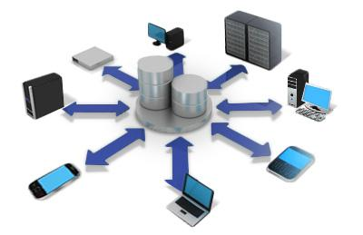
Bases de Datos
Es así como surgen las bases de datos. Una base de datos es una entidad en la cual se pueden almacenar datos de manera estructurada, con la menor redundancia posible
Diferentes programas y diferentes usuarios deben poder utilizar estos datos. Por lo tanto, el concepto de base de datos generalmente está relacionado con el de red
‹#›
Notes:
‹#›

Slide 11


Evolución de las Bases de Datos
Durante las últimas 4 décadas del siglo XX, el uso de las Bases de Datos creció en todas las empresas
Pasamos de interactuar indirectamente con las Bases de Datos a través de los informes impresos (por ejemplo: extractos de tarjetas de crédito, saldos en las cajas de los bancos o los agentes de reservas de las líneas aéreas)
Posteriormente, llegaron los cajeros automáticos y permitieron a los usuarios interactuar directamente con las bases de datos
‹#›
Notes:
‹#›

Slide 12

Evolución de las Bases de Datos
Con la revolución de Internet a fines de 1990 las organizaciones convirtieron sus procesos permitiendo realizar operaciones por medio de la Web, así hoy es posible:
acceder a una librería en línea y buscar libros o de música
realizar una compra por internet
acceder al sitio Web de un banco y consultar el estado de cuenta y los movimientos
En todos los casos se está accediendo a datos almacenados en una base de datos
‹#›
Notes:
‹#›

Slide 13
Propiedades de las Bases de Datos
Una Base de Datos (BD):
Representa algún aspecto del mundo real, denominado mini-mundo o Universo del Discurso (UdeD)
Es una colección de datos lógicamente coherente que tienen un significado inherente
Se diseña, construye y completa con datos para un propósito específico
Si cambia la definición del UdeD, entonces la BD también debe cambiar
No es correcto denominar, BD a un conjunto cualquiera de datos
Hay un grupo de usuarios que están interesados en esos datos
‹#›
Notes:
‹#›

Slide 14

Sistemas de Archivos Inconvenientes
Dificultad en el acceso a los datos: Hacen falta sistemas de recuperación de datos más adecuados para el uso general.
Problemas de atomicidad: Es crucial asegurar que, si se produce algún fallo, los datos se recuperan al estado consistente que existía antes del fallo
Anomalías en el acceso concurrente: Cuando se da la posibilidad de que varios usuarios actualicen los datos simultáneamente
Ejemplo, hay que generar un software específico para cada nuevo listado, o consulta que se necesita
Ejemplo, se quiere transferir $10.000 desde una cuenta A a otra B; si ocurre un fallo durante la ejecución del programa, es posible que los $10.000 se hayan retirado de A, pero no se hayan acreditado en B
‹#›
Notes:
‹#›

Slide 15
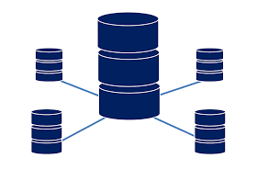
Sistemas de Archivos Inconvenientes
Problemas de seguridad: No todos los usuarios deben poder acceder a todos los datos. Cuando se utilizan sistemas de archivos es difícil hacer cumplir tales restricciones de seguridad
Estas dificultades, entre otras, motivaron el desarrollo de las bases de datos y sus sistemas de administración
Ejemplo, en un sistema bancario, los empleados de recursos humanos sólo necesita ver la información acerca de los empleados del propio banco, en cambio los de atención al cliente, necesitan ver la información acerca de las cuentas de clientes
‹#›
Notes:
‹#›

Slide 16
Tecnología de BD vs. Tecnología de Archivos
En el procesamiento tradicional de archivos, cada usuario define e implementa los archivos necesarios para cada aplicación concreta. Con BD se mantiene un único repositorio, que se define una sola vez, al que acceden varios usuarios
Las principales características de las BD frente al procesamiento de archivos son:
Naturaleza auto-descriptiva de un sistema de bases de datos
Aislamiento entre programas y datos, y abstracción de datos
Soporte de varias vistas de los datos
Compartición de datos y procesamiento de transacciones multiusuario
‹#›
Notes:
‹#›

Slide 17

¿Por qué utilizar una Base de Datos?
Una base de datos proporciona a los usuarios el acceso a datos, que pueden visualizar, ingresar o actualizar, en concordancia con los privilegios de acceso que se les hayan otorgado
Una base de datos puede ser local, es decir que puede utilizarla solo un usuario en un equipo, o puede ser distribuida, es decir que la información se almacena en equipos remotos y se puede acceder a ella a través de una red
‹#›
Notes:
‹#›

Slide 18
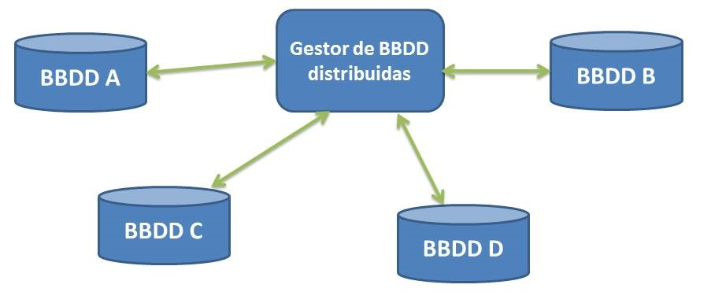
¿Por qué utilizar una Base de Datos?
Se hace más útil a medida que la cantidad de datos almacenados crece
La principal ventaja de utilizar bases de datos es que múltiples usuarios pueden acceder a ellas al mismo tiempo. En la figura podemos ver distintas bases de datos (BBDD) distribuidas con un gestor que las administra
‹#›
Notes:
‹#›

Slide 19
Administración de Bases de Datos
Rápidamente surgió la necesidad de contar con un sistema de administración para controlar tanto los datos como los usuarios
La administración de bases de datos se realiza con un Sistema de Gestión de Bases de Datos (SGBD) también llamado DBMS (DataBase Management System)
El DBMS es un conjunto de servicios (aplicaciones de software) que permite a los distintos usuarios un fácil acceso a la información y proporciona las herramientas para la manipulación de los datos encontrados en la base (insertar, eliminar, editar)
‹#›
Notes:
‹#›

Slide 20
Administración de Bases de Datos
Un DBMS presenta las siguientes características:
Independencia: Los datos se organizan independientemente de las aplicaciones que los vayan a usar (independencia lógica) y de los ficheros en los que vayan a almacenarse (independencia física)
Los usuarios y las aplicaciones pueden acceder a los datos mediante el uso de lenguajes de consulta (p.ej. SQL)
Centralización: Los datos se gestionan de forma centralizada e independiente de las aplicaciones
Consistencia e integridad de los datos
Fiabilidad (protección frente a fallos) y seguridad (control de acceso a los datos)
‹#›
Notes:
‹#›

Slide 21
Administración de Bases de Datos Funciones del DBMS
Construir una BD: consiste en el proceso de almacenar los datos en algún medio de almacenamiento controlado por el DBMS
Administrar una BD: brindar la posibilidad de consultar datos específicos y actualizar datos para reflejar cambios producidos en el mundo real
Compartir datos: permitir que varios usuarios y programas accedan a la BD de forma simultánea
Manejo de transacciones: administrar la concurrencia en las lecturas y escrituras de los mismos ítems (registros) de datos
‹#›
Notes:
‹#›

Slide 22
Administración de Bases de Datos Funciones del DBMS
Proteger: incluye la protección del sistema contra el funcionamiento defectuoso del hardware o el software (caídas) y la protección de la seguridad contra el acceso no autorizado o malintencionado
Mantener: una gran BD puede tener un ciclo de vida de muchos años, por lo que el DBMS debe ser capaz de mantener el sistema, permitiendo que evolucione según cambian los requisitos con el tiempo
Administrar los metadatos: los metadatos son datos que describen otros datos, es decir que la BD también guarda la definición o información descriptiva de los datos que almacena. Está relacionada con su estructura y los datos que contiene
‹#›
Notes:
‹#›

Slide 23
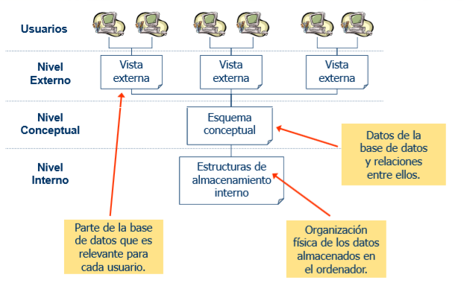
Arquitectura de un DBMS
‹#›
Notes:
‹#›

Slide 24
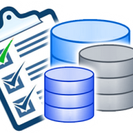
Tipos de Bases de Datos
Existen diferentes tipos de bases de datos:
Jerárquicas
En red
Orientadas a Objetos
Documentales
Relacionales
Sin embargo, las bases de datos relacionales fueron adoptadas expresamente por casi todos los sistemas comerciales conocidos gracias a su coherencia y facilidad de uso
‹#›
Notes:
‹#›

Slide 25
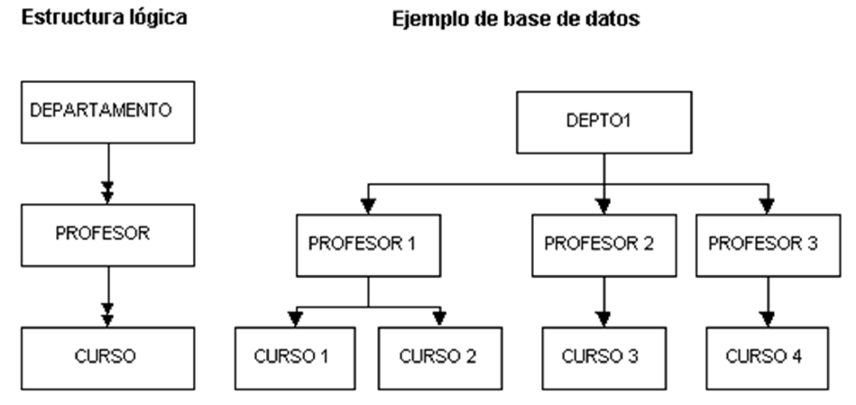
Base de Datos Jerárquica
Los datos se representan como registros organizados en archivos, y las relaciones mediante referencias explícitas (punteros) a otros registros formando jerarquías, similar a un árbol
‹#›
Notes:
‹#›

Slide 26
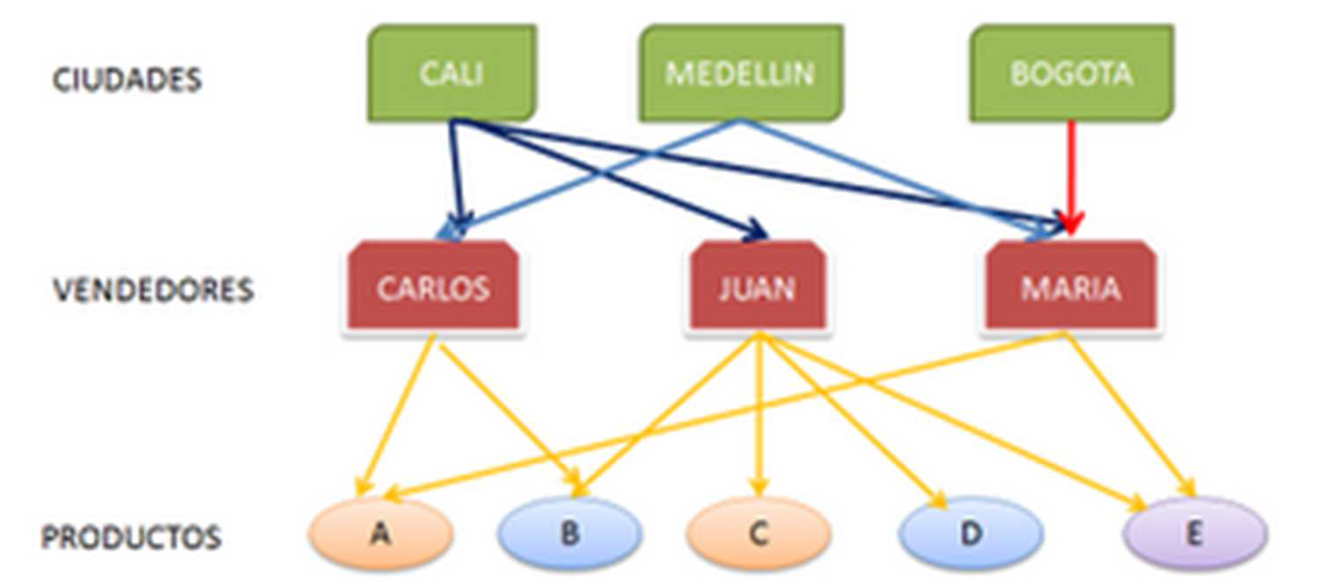
Base de Datos en Red
Los datos se representaban como registros organizados en archivos, y las relaciones mediante vínculos explícitos (punteros) a otros registros formando redes, similar a una red de amigos
‹#›
Notes:
‹#›

Slide 27
Base de Datos Orientada a Objetos
Extiende el modelo de datos relacional ofreciendo tipos de datos complejos y soporte al paradigma de orientación a objetos. Incorpora todos los conceptos importantes del paradigma de objetos como encapsulamiento, herencia y polimorfismo
‹#›
Notes:
‹#›

Slide 28
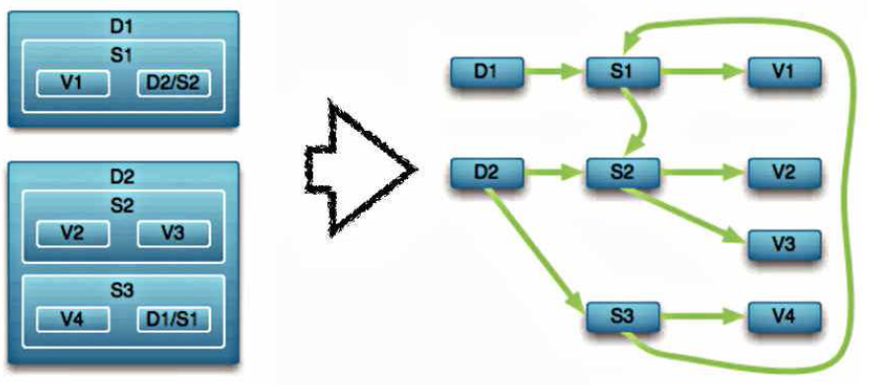
Bases de Datos Orientadas a Documentos
Permiten crear estructuras de datos similares a los árboles de búsqueda para realizar búsquedas más potentes (indexar el texto completo, “registrar ordenadamente datos e informaciones, para elaborar su índice”)
‹#›
Notes:
‹#›

Slide 29

Base de Datos Relacional
El modelo relacional aporta las siguientes ventajas:
Independencia lógica y física de los datos, de las aplicaciones
Redundancia mínima
Acceso concurrente por parte de múltiples usuarios
Distribución espacial de los datos
Integridad de los datos
Consultas complejas por más de una condición
Seguridad de acceso y auditoría
Respaldo y recuperación
Acceso a través de lenguajes de programación estándar
‹#›
Notes:
‹#›

Slide 30
Base de Datos Relacional
El modelo relacional tiene estas desventajas:
No soportan las relaciones complejas que existen en el mundo real
No tienen conocimiento semántico, es decir, no entienden qué significan los datos que guardan
Los tipos de datos son limitados (numéricos, alfanuméricos, etc.)
Tienen dificultades con el tiempo considerado como una sucesión natural. En general, solo se obtiene un registro de la información en determinado momento
‹#›
Notes:
‹#›

Slide 31
Conceptos de Bases de Datos
Una base de datos se compone de entidades (cosas u objetos del mundo real distinguibles de todos los demás objetos) que poseen atributos (propiedades o características de las que se quiere llevar registro)
Las entidades pueden ser cosas concretas, como personas o libros, o abstractas, como un préstamo o una venta
‹#›
Notes:
‹#›

Slide 32

Conceptos de Bases de Datos
Supongamos la entidad ALUMNO sus atributos podrían ser
Documento de Identidad
Nombre
Apellido
Edad
Materias cursadas
Notas obtenidas
‹#›
Notes:
‹#›

Slide 33

Conceptos de Bases de Datos
Supongamos la entidad VENTA, sus atributos podrían ser:
Tipo de Factura
Nº de Factura
Nombre del Vendedor
Nombre del Comprador
Artículos Comprados
‹#›
Notes:
‹#›

Slide 34
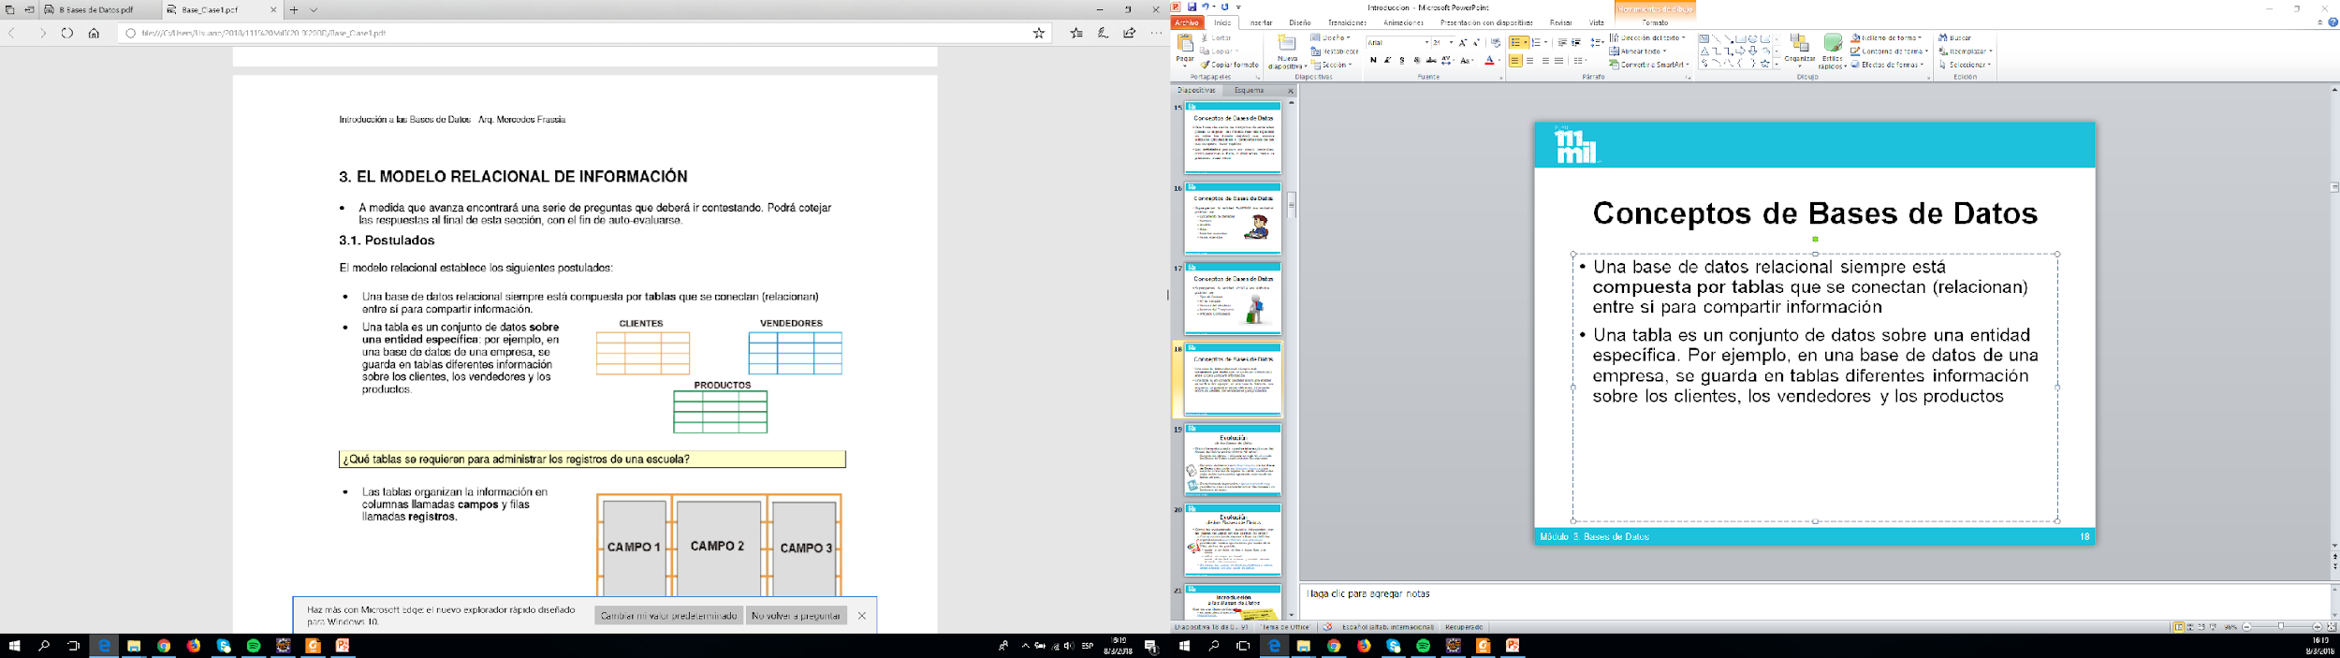
Conceptos de Bases de Datos
Una base de datos relacional siempre está compuesta por tablas que se conectan (relacionan) entre sí para compartir información
Una tabla es un conjunto de datos sobre una entidad específica. Por ejemplo, en una base de datos de una empresa, se guarda en tablas diferentes información sobre los clientes, los vendedores y los productos
‹#›
Notes:
‹#›

Slide 35
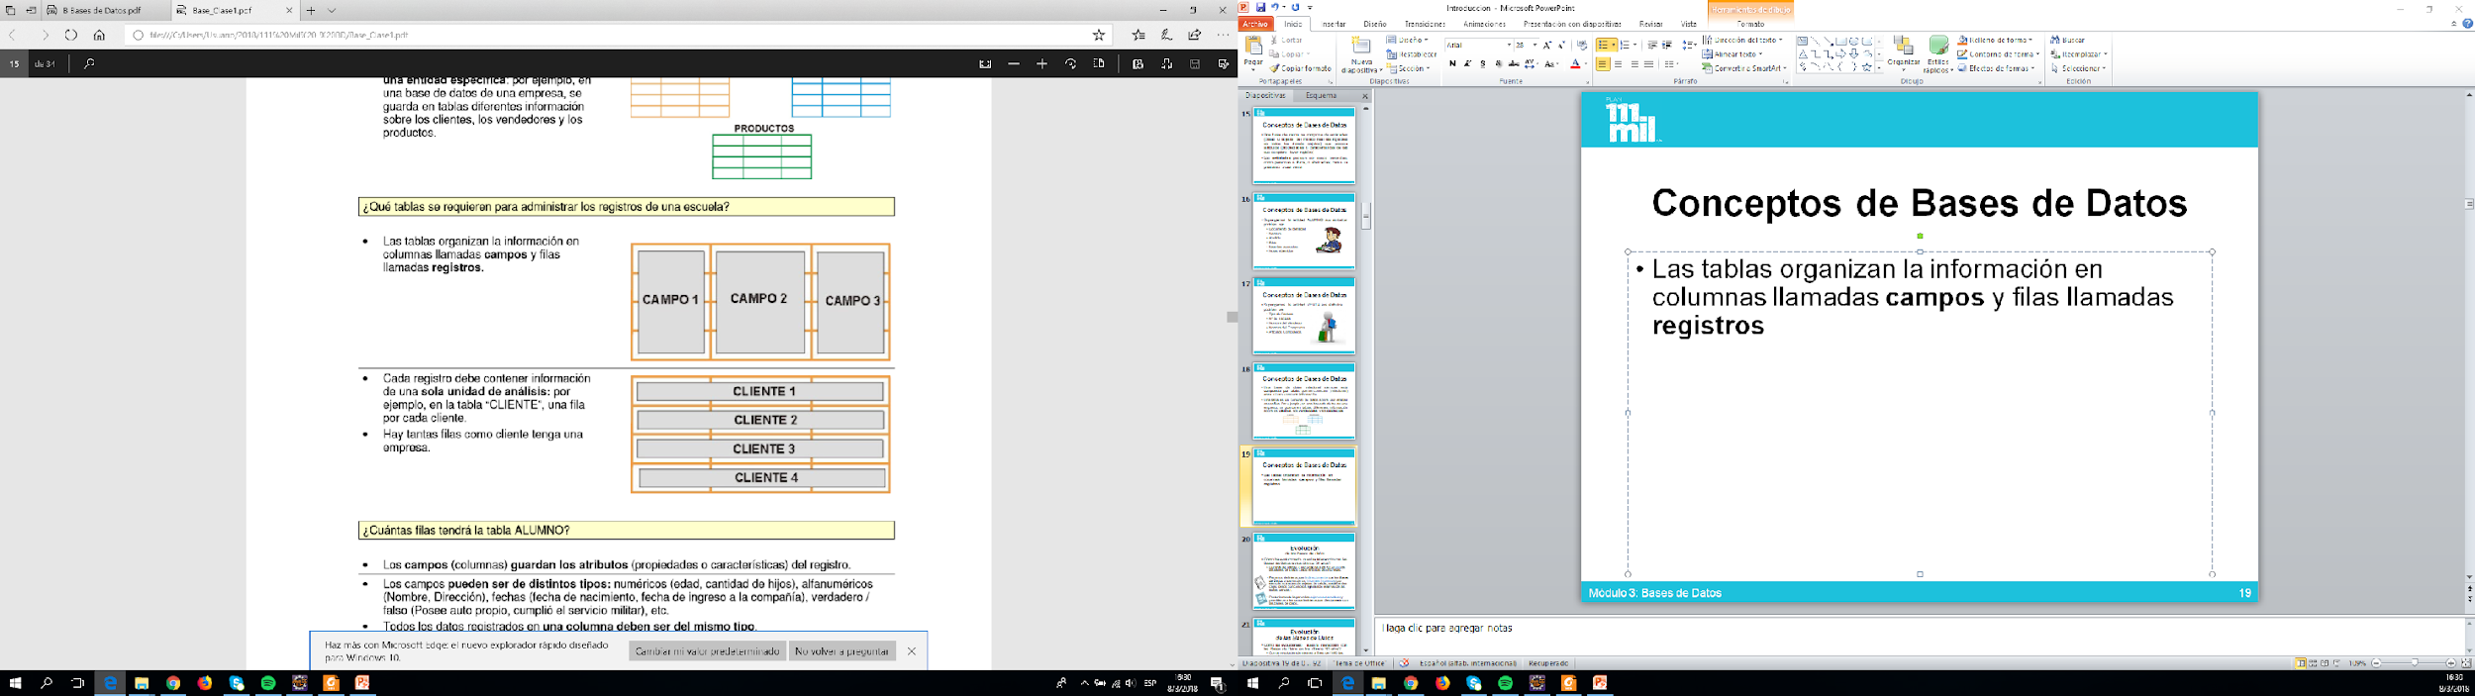
Conceptos de Bases de Datos
Las tablas organizan la información en columnas llamadas campos y filas llamadas registros
Cada registro debe contener información de una sola unidad de análisis: por ejemplo, en la tabla CLIENTE, una fila por cada cliente
‹#›
Notes:
‹#›

Slide 36
Conceptos de Bases de Datos
Los campos (columnas) guardan los atributos (propiedades o características) del registro
Los campos pueden ser de distintos tipos: numéricos (edad, cantidad de hijos), alfanuméricos (nombre, dirección), fechas (fecha de nacimiento, fecha de ingreso a la compañía), booleano (posee auto propio, cumplió el servicio militar)
Todos los datos registrados en una columna deben ser del mismo tipo
El nombre del campo debe ser único e inequívoco: no se puede llamar a dos campos diferentes con el mismo nombre
‹#›
Notes:
‹#›

Slide 37
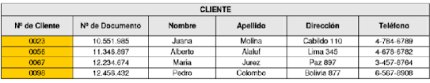
Conceptos de Bases de Datos
En las bases de datos es necesario la creación de un campo denominado identificador que permita localizar el cliente
En ningún momento dos filas de la misma tabla pueden tener el mismo identificador
En este caso, Nº de Cliente es el atributo identificador que permite reconocer al comerciante en forma inequívoca
‹#›
Notes:
‹#›

Slide 38
Conceptos de Bases de Datos
Las entradas de información deben ser atómicas. En otras palabras, debe ser información que no pueda ser divisible
En una ficha papel es admisible registrar dos idiomas (inglés, francés) en un mismo casillero, pero en el modelo relacional esto no es admisible
Una posible solución, aunque altamente desaconsejable, sería la creación de diferentes columnas: idioma 1, idioma 2, etc.
¿Por qué es desaconsejable? Porque si alguna persona no habla dos idiomas, estaremos desperdiciando espacio (creamos una columna que no tendrá datos). Y si habla más de dos... ¿Dónde lo escribimos?
Este problema se denomina “de atributos repetidos o de grupos repetitivos”. Una solución a este problema es la creación de otra tabla con la información que se puede repetir
‹#›
Notes:
‹#›

Slide 39
Una Tabla Compleja vs. Varias Tablas Simples
Si ahora agregamos en la tabla CLIENTE, al VENDEDOR que atiende a cada uno de ellos, con todos sus datos personales, surgiría una enorme cantidad de problemas
Además de tener que ingresar todos los datos del vendedor por cada cliente (redundancia), si algún empleado cambia de teléfono deberíamos actualizar la información en muchos registros, tantos como tenga a cargo el vendedor, lo que llevaría indefectiblemente a generar inconsistencias (que en un registro figure el teléfono viejo y en otro el nuevo)
También se agrandaría el tamaño de la base, lo que haría más costoso el medio de almacenamiento (discos rígidos) y más largas las búsquedas (porque se necesita pasar por registros más largos)
‹#›
Notes:
‹#›

Slide 40

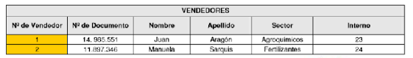
Una Tabla Compleja vs. Varias Tablas Simples
Todos estos problemas se solucionan si se crea una tabla llamada “VENDEDORES”, donde cada registro se corresponda con un empleado de la empresa del sector ventas
Nos debemos asegurar que cada registro tenga su identificador único (podría ser el legajo interno de la empresa)
‹#›
Notes:
‹#›

Slide 41
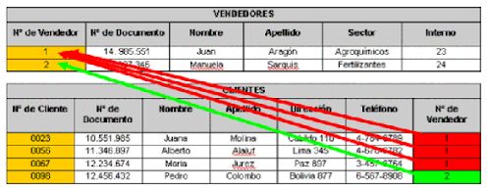
Una Tabla Compleja vs. Varias Tablas Simples
Se debería relacionar esta nueva tabla con la tabla CLIENTES
Para relacionar la tabla VENDEDORES con la tabla CLIENTES, en la tabla CLIENTES creamos un campo donde se ubica el Nro. de Vendedor que nos remitirá a los datos personales del mismo
A partir de esta relación, obtenemos para cada cliente, los datos del vendedor que le ha sido asignado
‹#›
Notes:
‹#›

Slide 42
Bases de Datos Modelo de Datos
Para construir una aplicación que maneje una BD es crucial el diseño de la misma: lo más importante es la elección correcta del Modelo de Datos
Algunas de las consideraciones a tener en cuenta al momento de hacer el diseño de la BD son:
La velocidad de acceso
El tamaño de la base de datos
El tipo de los datos
Facilidad de acceso a los datos
Facilidad para extraer los datos requeridos.
‹#›
Notes:
‹#›

Slide 43
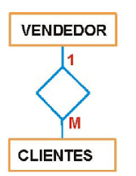
Bases de Datos Modelo de Datos
Es un conjunto de conceptos utilizados para organizar los datos de interés y describir su estructura en forma comprensible para un sistema informático
Es una "descripción" de algo conocido como contenedor de datos (donde se guarda la información), así como de los métodos para almacenar y recuperar información de esos contenedores
‹#›
Notes:
‹#›

Slide 44


Bases de Datos Modelo de Datos
Hay dos tipos de Modelos de Datos:
Modelos Conceptuales
Modelos Lógicos
Se utilizan para representar la realidad a un nivel alto de abstracción; construir, de forma fácil de entender, una descripción de la realidad .
Donde las descripciones de los datos tienen una correspondencia con la estructura física de la base de datos..
‹#›
Notes:
‹#›

Slide 45
Bases de Datos Modelo de Datos
Los Modelos Conceptuales se transforman en Esquemas Conceptuales que posteriormente tendrá otra transformación que pueda interpretar la BD
Luego se transforma el Esquema Conceptual en un Esquema Lógico, que sí puede interpretar la BD
Un esquema es un conjunto de representaciones lingüísticas o gráficas que describen la estructura de los datos de interés
‹#›
Notes:
‹#›

Slide 46
Diseño de Bases de Datos
Es el proceso por el que se determina la organización de una BD, incluidos su estructura, contenido y las aplicaciones que se han de desarrollar
Desempeña un papel central en el empleo de los recursos de datos en la mayoría de las organizaciones
Ha pasado a constituir parte de la formación general de los informáticos, en el mismo nivel que la capacidad de construir algoritmos usando un lenguaje de programación convencional
‹#›
Notes:
‹#›

Slide 47
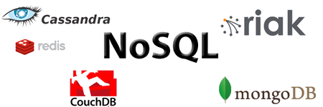
Bases de Datos NoSQL
Con la llegada de Internet, los servicios en la nube y millones de usuarios, también llegaron los problemas de alta escalabilidad
Se pueden adaptar los modelos relacionales para hacerlos escalar en entornos difíciles pero se hacen cada vez menos intuitivos
NoSQL es un término que describe BD no relacionales de alto desempeño
‹#›
Notes:
‹#›

Slide 48
Bases de Datos NoSQL
Las BD NoSQL intentan atacar este problema proponiendo una estructura de almacenamiento más versátil a costa de perder ciertas funcionalidades de las BD relacionales:
manejo de transacciones
incapacidad de ejecutar consultas a más de dos tablas
duplicidad de datos
Las BD NoSQL no imponen una estructura de datos y pueden almacenar los datos en diferentes formatos
‹#›
Notes:
‹#›

Slide 49
Bases de Datos
Preguntas y Ejemplo

Slide 50

Introducción Quiz
Marque sólo una opción correcta
1- ¿Qué es una base de datos?
A. Una base de datos es una colección de datos relacionados con un significado implícito
B. Una base de datos es un DBMS
C. Una base de datos es un software de gestión de datos
D. Una base datos es un complemento a un servidor de aplicaciones
E. Una base de datos es una colección de datos relacionados sin un significado en particular
Notes:
‹#›

Slide 51
Introducción Quiz
2- ¿Qué es un DBMS?
A. Un DBMS es una base de datos que almacena datos de empresa
B. Un DBMS es un software cuyo propósito es almacenar datos en la computadora local
C. Un DBMS es un sistema de software de propósito general que facilita el proceso de definir, construir y manipular bases de datos para diferentes aplicaciones
D. Un DBMS es una base de datos estándar del mercado
Notes:
‹#›

Slide 52
Introducción Quiz
3- ¿ Cuál de las siguientes frases es verdadera?
A. Una BD es de gran tamaño y poco compleja
B. Una BD puede ser de cualquier tamaño y complejidad
C. Una BD es pequeña y muy compleja
Notes:
‹#›

Slide 53
Introducción Quiz
4- ¿ Qué significa redundancia?
A. Significa repetir la misma información más de una vez
B. Significa que la misma información no se repite
C. Significa no duplicar archivos
Notes:
‹#›

Slide 54
Introducción Quiz
5- ¿ Qué significa aislamiento de datos?
A. Significa que los datos están dispersos en varios archivos
B. Significa que los datos estén todos juntos en un mismo archivo
Notes:
‹#›

Slide 55
Introducción
Análisis de Caso: Escuela
En la escuela hay muchos alumnos
Cada alumno tiene solo un maestro, pero un maestro tiene varios alumnos a cargo
Cada alumno tiene un solo responsable, pero una persona puede ser responsable de más de un alumno a la vez. Un ejemplo típico, un padre con más de un hijo en la escuela
Cada responsable a cargo puede tener varios teléfonos. Un teléfono personal, varios laborales, un móvil
La escuela ofrece varias actividades complementarias optativas, como ser cerámica, francés e inglés. Un alumno puede hacer varias actividades complementarias. Obviamente, en cada actividad complementaria estarán inscriptos muchos alumnos
Por razones de privacidad, en una tabla aparte se desea tener la información acerca de la salud del alumno, como ser su grupo y factor sanguíneo, si tuvo apendicitis, si es alérgico a la penicilina, etc.
‹#›
Notes:
‹#›

Slide 56
Introducción
Análisis de Caso: Escuela
¿Qué tablas se requieren para administrar los registros de una escuela?
¿Cuántas filas tendrá la tabla ALUMNO?
¿Qué campos serán necesarios para guardar la información de los alumnos?
¿Cuál será el identificador de la tabla MAESTRO?
¿En la tabla ALUMNO, qué diferencia habría entre alumnos que en el campo “alérgico a la penicilina” tuvieran las siguientes repuestas: no, si y nulo?
¿En la tabla ALUMNO y considerando que muchos alumnos, tienen más de un hermano, se podrían guardar en un mismo campo los nombres de todos los hermanos?
‹#›
Notes:
‹#›

Slide 57
Bases de Datos
Resolución
Notes:
‹#›

Slide 58
Introducción Quiz
1- ¿Qué es una base de datos?
A. Una base de datos es una colección de datos relacionados con un significado implícito
B. Una base de datos es un DBMS
C. Una base de datos es un software de gestión de datos
D. Una base datos es un complemento a un servidor de aplicaciones
E. Una base de datos es una colección de datos relacionados sin un significado en particular
Notes:
‹#›

Slide 59
Introducción Quiz
2- ¿Qué es un DBMS?
A. Un DBMS es una base de datos que almacena datos de empresa
B. Un DBMS es un software cuyo propósito es almacenar datos en la computadora local
C. Un DBMS es un sistema de software de propósito general que facilita el proceso de definir, construir y manipular bases de datos para diferentes aplicaciones
D. Un DBMS es una base de datos estándar del mercado
Notes:
‹#›

Slide 60
Introducción Quiz
3- ¿ Cuál de las siguientes frases es verdadera?
A. Una BD es de gran tamaño y poco compleja
B. Una BD puede ser de cualquier tamaño y complejidad
C. Una BD es pequeña y muy compleja
Notes:
‹#›

Slide 61
Introducción Quiz
4- ¿ Qué significa redundancia?
A. Significa repetir la misma información más de una vez
B. Significa que la misma información no se repite
C. Significa no duplicar archivos
Notes:
‹#›

Slide 62
Introducción Quiz
5- ¿ Qué significa aislamiento de datos?
A. Significa que los datos están dispersos en varios archivos
B. Significa que los datos estén todos juntos en un mismo archivo
Notes:
‹#›

Slide 63
Introducción
Análisis de Caso: Escuela
¿Qué tablas se requieren para administrar los registros de una escuela?
Las tablas que se requieren son: ALUMNO, MAESTRO, RESPONSABLE, ACTIVIDAD COMPLEMENTARIA y SALUD_ALUMNO
¿Cuántas filas tendrá la tabla ALUMNO?
Hay tantas filas como alumnos tenga la escuela
¿Qué campos serán necesarios para guardar la información de los alumnos?
Cada registro se compondrá de un cierto número de campos (columnas), como ser Nº de Documento, Nombre, Apellido, Dirección, Teléfono
‹#›

Slide 64
Introducción
Análisis de Caso: Escuela
¿Cuál será el identificador de la tabla MAESTRO?
En este caso, el Nº de Documento es el atributo identificador que permite reconocer al alumno en forma inequívoca
¿En la tabla ALUMNO, qué diferencia habría entre alumnos que en el campo “alérgico a la penicilina” tuvieran las siguientes repuestas: no, si y nulo?
La diferencia es que los registros con valores nulos se excluyen de las estadísticas. Nulo sería “no se”. Se permite. No es aconsejable (dispersión).
¿En la tabla ALUMNO y considerando que muchos alumnos, tienen más de un hermano, se podrían guardar en un mismo campo los nombres de todos los hermanos?
No es aconsejable porque si algún alumno no tiene hermanos, estaremos desperdiciando espacio (creamos una columna que no tendrá datos)
‹#›
Notes:
‹#›

Slide 65
Bases de Datos
Preguntas teóricas
Notes:
‹#›

Slide 66
Introducción Repaso
¿Cómo ha evolucionado nuestra interacción con las Bases de Datos en los últimos 50 años?
¿Qué es una Base de Datos?
¿Qué propiedades tiene una Base de Datos?
¿Qué es un DBMS?
¿Cuáles son los inconvenientes de los Sistemas de Archivos?
¿Cuáles son las funciones de un DBMS?
‹#›
Notes:
‹#›

Slide 67
Introducción Repaso
¿Qué diferencias hay entre la tecnología de BD y la tecnología de Archivos?
¿Qué diferencias existen entre una implementación de BBDD Distribuidas y Centralizadas?
¿Qué significa Modelo de Datos?
¿Qué implica el proceso de Diseño de una BD?
‹#›
Notes:
‹#›

Slide 68
Introducción Repaso
Limitaciones de los sistemas basados en archivos:
Resulta complejo utilizar un sistema de archivos para:
Modificar dinámicamente la estructura de un archivo
Consultar o actualizar un archivo de forma flexible
Proteger ciertos datos de usuarios no autorizados
Permitir el acceso a los datos desde distintas aplicaciones
Solución: Utilizar un sistema de gestión de bases de datos (DBMS)
‹#›
Notes:
‹#›

Slide 69
Introducción Repaso
Un DBMS es un software con capacidad para definir, mantener y utilizar una base de datos
Un DBMS debe permitir definir estructuras de almacenamiento, acceder a los definir estructuras de almacenamiento, acceder a los datos de forma eficiente y segura, etc
Ejemplos de DBMS: Oracle, IBM DB2, Microsoft SQL Server, Interbase, MySQL y PostgreSQL, entre otros
‹#›
Notes:
‹#›

Slide 70
Introducción Repaso
En general en una base de datos hay más de una tabla, que habitualmente están relacionadas entre ellas
Las tablas se conectan a través de un campo común que ambas poseen: específicamente el identificador de una tabla puede ser atributo de otra con la finalidad de proveer un vínculo entre ambas
‹#›
Notes:
‹#›

Slide 71
Introducción Repaso
Ese fue el caso de CLIENTE y VENDEDORES. El identificador primario de “CLIENTE” era Nº de Cliente, el identificador primario de “VENDEDORES” era el Nº de Vendedor y se relacionaban mediante el campo Nº de Vendedor
En la tabla CLIENTE, al campo Nº de Vendedor, no es el identificador primario: es el identificador secundario
Identificador Primario: El campo que identifica inequívocamente a una entidad
‹#›
Notes:
‹#›

